Slide 1
Zur Info: Klausurtermin
Semestralklausur
  Donnerstag, 26.07.2018
  14:00 bis 15:30 Uhr im Hauptgebäude der LMU
  Einlass ab 13:30 Uhr
  Anmeldung über UniWorX nötig
Nachholklausur
  Gegen Ende der vorlesungsfreien Zeit
  Genauer Termin wird noch bekannt gegeben

Slide 2
Kapitel 2:
Namen und Adressen

Slide 3
Inhalt von Kapitel 2
Querschnittsthema „Namen und Adressen“
Namen bzw. Adressen können in allen Schichten und Protokollen zum Einsatz kommen.
Allgemeines
IPv4 Adressen
DNS – Domain Name System

Slide 4
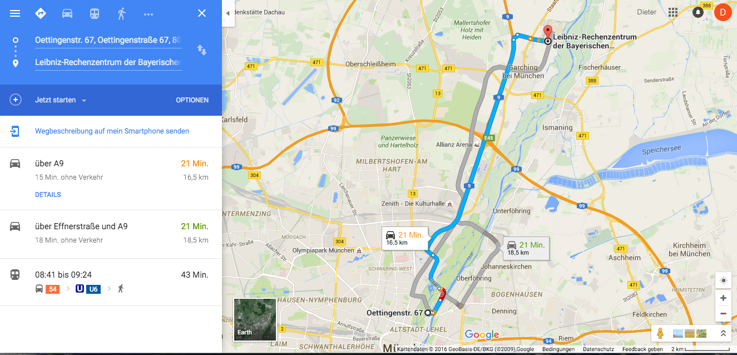
Namen und Adressen

Slide 5
Kapitel 2.1
Allgemeines zu
Namen und Adressen

Slide 6
Motivation/Grundproblem
WH: In einem verteilten System wird mittels Austausch von Nachrichten kommuniziert.
Grundproblem:
Für die Kommunikation ist es notwendig, dass die Adressen der Kommunikationspartner bekannt sind bzw. diese adressiert werden können
Zusätzlich:
  Aus Adressen müssen Pfade bzw. Wege ableitbar sein
  Zwischenstationen sollten Nachrichten mit gegebener Adressierung so weiterreichen, dass diese möglichst effektiv an ihr Ziel gelangen.

Slide 7
Begriffsklärung
Adressen dienen der Identifizierung von Netzkomponenten oder Diensten
Adressen müssen von von Maschinen (Computern) effizient verarbeitet werden können
(Mnemonische) Namen sind solche, die Menschen sich gut merken können
Namens- oder Adressraum ist eine Menge von eindeutigen Namen bzw. Adressen, die uns in einem bestimmen Format zur Kommunikation in einem Kontext zur Verfügung stehen

Slide 8
Eigenschaften
(Mnemonische) Namen
  dienen der Bequemlichkeit menschlicher Nutzer
  mehrere Inkarnationen logisch identischer Objekte
  Objekten können ortsunabhängig Namen behalten
  Bedeutung oft kontextabhängig
  strukturiert oder flach
Adressen
  dienen der effizienten maschinellen Verarbeitung
  werden für Routing/Wegewahl verwendet
  strukturiert oder flach

Slide 9
Adressbildung
Struktur
  uniform global (durchlaufende Nummerierung) (Bsp.: Ethernet-Adressen)
  hierarchisch (Bsp.: Telefonnummern)
Umfang des Adressraums
  groß genug: ermöglicht permanente Zuordnung,
  erfordert große Header
  Zu klein: Mehrfachverwendung erfordert dynamische Vergabestrategie (Bsp.: DHCP)
Codierung
  variable Namensfelder: erweiterbar
  feste Namensfelder: effizient/einfach zu implementieren

Slide 10
Lokalisierung von Objekten
Namensauflösung: Adressfindung der Objekte, für die ein Name steht
Zwei Ansätze:
  Namen werden durch separaten Dienst z.B. mit Hilfe von Zuordnungstabellen abgebildet
  Adresse ist aus der Namensstruktur ableitbar: <Prozessname>:=<Netz>.<Subnetz>.<Host>.<ID>
Im Internet:
Namensauflösung via DNS ➔ Kapitel 2.3

Slide 11
Beispiel: Namensauflösung Mail
(stark vereinfacht)
Benutzer
user@campus.lmu.de
Anfrage: campus.lmu.de
Name Server
Mailprogramm
Antwort:
192.12.69.5
192.12.69.5
Schicht 4 (TCP)
Umschlagseite des Berliner Telefonbuchs vom 14. Juli 1881
https://commons.wikimedia.org/wiki/File:Berliner_Telefonbuch_1881_Umschlag.jpg
192.12.69.5
Schicht 3 (IP)

Slide 12
Kapitel 2.2
IPv4-Adressen
Adressen im Internet

Slide 13
Einordnung
Internet Protokoll (IP) ist zentrales Protokoll des Internets
Es implementiert die Funktionalität der Vermittlungsschicht (Schicht 3) (➔ Kapitel 4)
IP-Adressen sind Bestandteil des Internet Protokolls.
In diesem Kapitel: IPv4 = Version 4 des IP
(IPv6 ➔ Kapitel 4).
IPv4 Adressen sind 32-bit Binärzahlen

Slide 14
Grundidee und Vergabe (1/2)
Jeder Host bekommt eindeutige IP-Adresse
  Strikt genommen bekommen nicht Hosts, sondern Netzschnittstellen IP-Adressen.
  Ein Host hat oft mehrere Netzschnittstellen hat
  (z.B. bei Routern der Fall)
  Im Heimnetz: Hinter einer Netzschnittstelle verbergen sich mehrere Hosts (➔ NAT).
Jeder Host (mit IP-Adresse) kann jederzeit
an jeden anderen Host (mit IP-Adresse)
ein IP-Paket verschicken

Slide 15


Grundidee und Vergabe
IPv4-Adressen werden hierarchisch verwendet.
  IPv4-Adressen bestehen aus Netzteil (Netz ID), der das Netz adressiert, und Hostteil (Host ID), der den Host adressiert
Einzelne IP-Adressen haben Sonderbedeutungen.
Internationale Vergabe durch die IANA
(Internet Assigned Numbers Authority)
  Delegiert an nationale Organisationen.
  Abteilung der ICANN (Internet Corporation
  for Assigned Names and Numbers)
  Buchhalter für die Registrierungen

Slide 16
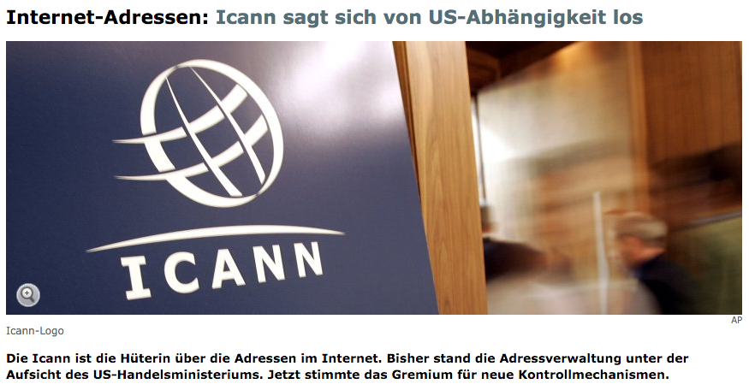
Politik und ICANN
Die Internet-Adressverwaltung Icann
(Internet Corporation for Assigned Names
and Numbers) hat für ihre Unabhängigkeit
von der US-Regierung gestimmt. Das
Leitungsgremium der Organisation
beschloss bei einem Treffen in Marokko
einen Plan, der einer Reihe von weltweiten
Akteuren aus Wirtschaft, Politik und
Zivilgesellschaft die Kontrolle über das
System der Adressen im Netz geben soll.
Der Plan geht nun an die US-Regierung,
die den Änderungen noch zustimmen muss.
http://www.spiegel.de/netzwelt/netzpolitik/icann-sagt-sich-von-us-abhaengigkeit-los-a-1081731.html

Slide 17
Historischer Hintergrund
Ursprünglich: hauptsächlich Universitäten und Forschungseinrichtungen brauchen Internetzugang
Wandel: Internet als Massenkommunikationsnetz
➔ 2³² IP-Adressen werden nicht (lange) reichen
Kurzfristig: Entwicklungen und Maßnahmen, um mit den bestehenden IPv4-Adressen auszukommen (NAT, CIDR, ...)
Langfristig: Migration zu IPv6 (128-bit Adressen)

Slide 18
Historische Entwicklung (1/2)
1981: Mit RFC 791 wird IPv4 zum Standard.
1981-1993: Klassenbasierte Adressierung (engl.: Classful Networking) – Es gibt genug IPv4 Adressen.
1993: RFC 1517-1520: CIDR (engl.: Classless Inter-Domain Routing) – Ermöglicht sparsamere Vergabe von Adressblöcken.
1994/1996: Mit RFCs 1597 und 1918 werden private Adressblöcke eingeführt, die insbesondere in Verbindung mit NAT (engl.: Network Address Translation) verwendet werden.

Slide 19
Historische Entwicklung (2/2)
1994: Arbeit an IPv6 beginnt.
1998: Mit RFC 2460 wird IPv6 zum Standard (Einsetzung erfolgt nur langsam).
2011: Die IANA (engl.: Internet Assigned Numbers Authority) gibt ihren letzten IPv4-Adressblock aus.
2011/2012: World IPv6 Day und World IPv6 Launch Day (Publicity Events)
März 2014: 17,4% aller Netze der globalen Routing Tabelle unterstützen IPv6.

Slide 20
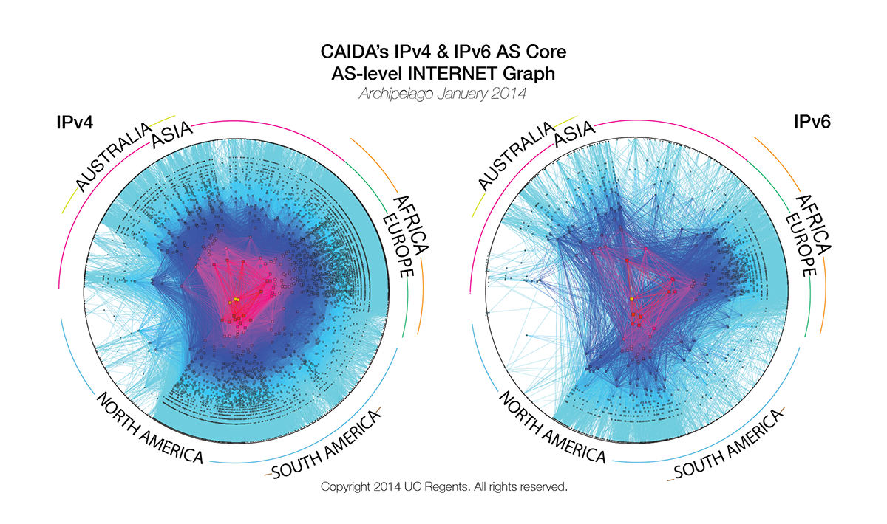
Karte des Internet (2014)
https://www.caida.org/research/topology/as_core_network/2015/

Slide 21
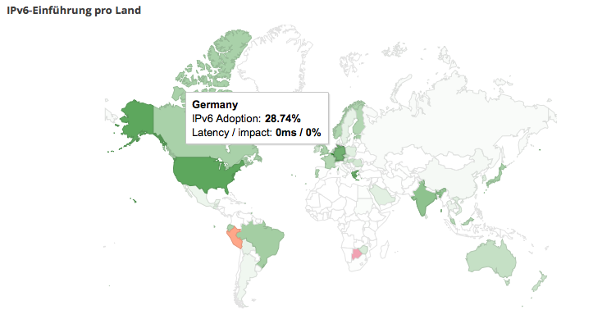
IPv6 Einführung pro Land
https://www.google.de/ipv6/statistics.html#tab=per-country-ipv6-adoption

Slide 22
Notation von IPv4-Adressen
Durch Punkte getrennte, byteweise Dezimalschreibweise: p.q.r.s
wobei p,q,r,s Dezimalzahlen zwischen 0 und 255 sind.
Beispiel: „208.77.255.0“
Binärzahl-Darstellung oft hilfreich
(Stichwort: Netzmasken)

Slide 23
Sonderadressen
p.q.r.s:
alles 0: dieser Host
alles 1: Broadcast innerhalb des lokalen Netzes
127.*.*.*: Loop-Back-Adressen (Schleifentest)
Später: 2 spezielle Adressen
Netzadresse:
niedrigste Adresse (Host-ID = alles 0)
Broadcast-Adresse:
höchste Adresse (Host-ID = alles 1)

Slide 24
Klassenbasierte Adressierung
(Engl.: Classful Networking)
Grundidee:
Einteilung in Klassen anhand des Verwendungszwecks:
  Netzgrößen für Unicast (A,B,C)
  Multicast Network (D)
  Future and Experimental Use (E)
Grenze zwischen Netz-Teil und Host-Teil verläuft entlang der Byte-Grenzen ➔ Softwareimplementierung
Netz-Teil wird in Präfix und Netz-ID unterteilt
  Erlaubt schnelle Erkennung der Klasse anhand weniger Bits
  Schnelle Routing-Entscheidungen anhand Klasse und Netz-ID

Slide 25
Klassenbasierte Adressierung
(Engl.: Classful Networking)
https://de.wikipedia.org/wiki/Netzklasse
Klasse | Präfix | Länge Netz ID | Länge Host ID | Anzahl Netze | Hosts pro Netz
A | 0 | 7 bit | 24 bit (3 byte) | 126 | 16 777 214
B | 10 | 14 bit | 16 bit (2 byte) | 16 382 | 65 534
C | 110 | 21 bit | 8 bit (1 byte) | 2 097 152 | 254
D | 1110 | Verwendung für Multicast-Anwendungen
E | 1111 | Reserviert (für zukünftige Zwecke)

Slide 26
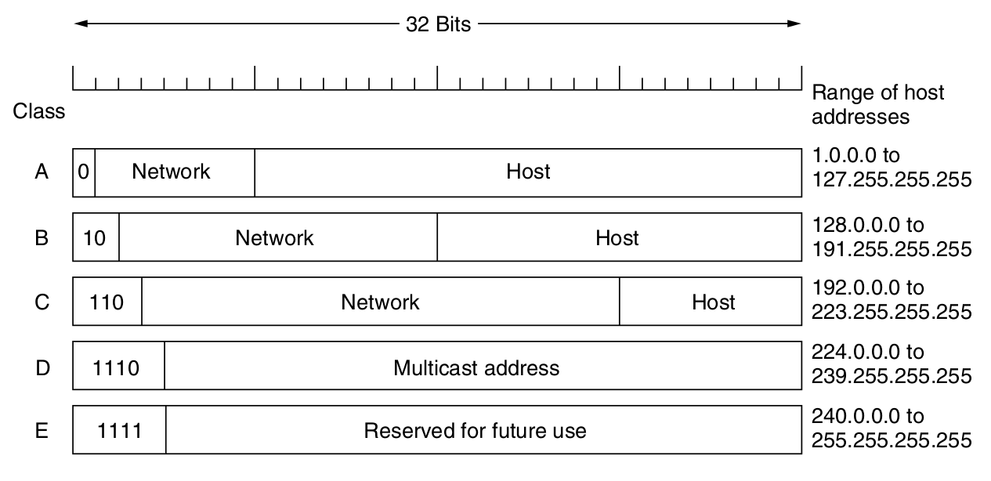
Klassenbasierte Adressierung (Grafik)
Quelle: Tanenbaum, Computer Networks 5th Edition

Slide 27
Klassenbasierte Adressierung Grundproblem
Adressen werden in Blöcken vergeben (z.B.: alle Adressen mit einer gegebenen Netz-ID)
Wird z.B. ein Klasse B Netz an eine Organisation vergeben welche deutlich weniger als 65000 Hosts besitzt, so bleiben viele Adressen ungenutzt.
(Oft reicht bereits die Erwartung, dass 254 Hosts einmal nicht reichen könnten, für die Anforderung eines Klasse B Adressblocks.)
Es gibt nur 16382 Klasse B Netze.
Lösung: Netz IDs mit variabler Länge ➔ CIDR

Slide 28
CIDR (Engl.: Classless
Inter-Domain Routing)
Mit RFC 1517 bis 1520 ab 1993 in Verwendung.
Grundidee: Die Grenze zwischen Netz-Teil und Host-Teil verläuft fließend.
  => Routing-Protokolle müssen die Länge der Netz-ID (Netzpräfix) zusätzlich zur Adresse übertragen.
Verwendung von Subnetz-Masken
Notation: <IP Adresse>/<Präfixlänge>
Beispiel: 192.168.121.0/26
(die ersten 26 Bit sind Netz-ID, der Rest Host-ID)

Slide 29
Private IP-Adressen (1/2)
I.d.R. vergeben ISPs (engl.: Internet Service Providers) an Privatkunden oder kleine Firmen nur eine einzige öffentliche IP Adresse
(unabhängig davon wie viele Hosts diese in ihrem LAN anschließen).
Innerhalb ihres LANs (engl.: Local Area Network) verwenden die Hosts sogenannte private IP-Adressen (nur innerhalb des LANs eindeutig)

Slide 30
Private IP-Adressen (2/2)
Folgende Adressblöcke sind als privat reserviert:
  10.0.0.0/8 (Klasse A Adressblock)
  172.16.0.0/12 (16 Klasse B Adressblöcke)
  192.168.0.0/16 (256 Klasse C Adressblöcke)
Private Adressen werden nicht im Internet vermittelt
Pakete mit privaten Adressen als Ziel oder Absender werden von Routern verworfen

Slide 31
NAT (Network Address Translation)
(Vergleiche auch „Kapitel 1.4: Ein Einführendes Beispiel“)
Bevor Router ein Paket aus dem privaten LAN ins Internet weiterleitet, wird Absenderadresse in öffentliche IP-Adresse geändert
➔ „Address Translation“
Router merkt sich die Änderung der Adresse
Zusätzlich zur Adresse wird auch der verwendete Port gemerkt (siehe Sockets ➔ Kapitel 3)
Auf „Rückweg“ erfolgt umgekehrte Übersetzung.

Slide 32


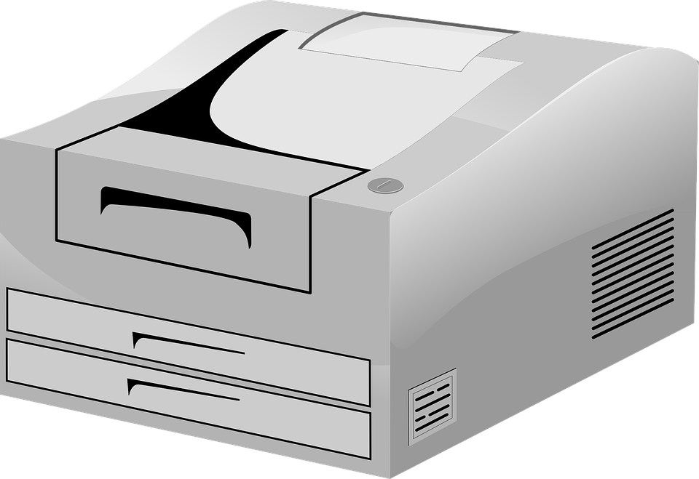
NAT/Mascquerading (als Grafik)
Packet before
translation
Packet after
translation
IP = 10.0.0.1
Port = 5544
IP = 198.60.42.12
Port = 3344
(to Internet)
ISP
router
Router
NAT box/firewall
Wlan
Lan
Boundary of customer premises

Slide 33
Subnetting
Sowohl bei klassenbasierter Adressierung, als auch bei CIDR
Grundidee: Host-Teil eines Adressblocks wird weiter unterteilt in Subnetz-ID-Teil und Host-ID-Teil.
Eine Organisation kann mit einem einzigem Adressblock mehrere eigene Netze bedienen
Netz ID | Host ID
Netz ID | Subnetz ID | Host ID

Slide 34

Subnetting (als Grafik)
Subnet
129.13.1.x
129.13/16
Internet
Router
Subnet
129.13.2.y

Slide 35
Beispiel: Subnetting
Eine Organisation bekommt den Adressblock 131.42.0.0/16 zugewiesen und benötigt
1 Subnetz mit bis zu 32000 Hosts
15 Subnetze mit bis zu 2000 Hosts
8 Subnetze mit bis zu 250 Hosts
Machen Sie Vorschläge für eine Aufteilung in geeignete Subnetz-Adressen

Slide 36
Kapitel 2.3
DNS – Domain Name System
Namen im Internet

Slide 37
Einordnung
IPv4-Adressen für (menschliche) Endnutzer „ungünstig“
IP-Adressen sind (wegen hierarchischem Routing) an die Netztopologie gebunden. Wenn ein Host (oder Inhalt) also von einer Stelle im Internet an eine andere verlegt wird, ändert sich (in der Regel) die IP-Adresse.
Gesucht: ein System um Hosts Namen zu geben, und diese Namen auf IP-Adressen abzubilden.
DNS (Domain Name System)
Andere Ansätze: Aliasing, X.500, LDAP

Slide 38
Rahmenbedingungen
In LAN einer einzigen Organisation wäre es möglich eine zentrale Liste von Hostnamen mit zugehörigen IP-Adressen zu führen
Im Internet widerspricht ein zentralverwalteter Ansatz der Grundidee (und ist technisch problematisch)
https://ftp.isc.org/www/survey/reports/current/
Jan 2017|1,062,660,523
(Hosts im DNS + zahlreiche unabhängige Akteure)

Slide 39
Herausforderungen bei der Namensvergabe
Unabhängigkeit der Akteure
  Kein globaler einheitlicher Zustand
  Umziehen eines einzelnen Hosts muss allen mitgeteilt werden
Skalierbarkeit
  Abbildung von Namen auf Adressen muss für alle
  2³² IPv4-Adressen bzw. 2⁶⁴ IPv6-Adressen skalieren
  Portierbarkeit auf nachfolgende größere Adressräume

Slide 40
Lösungsansätze
Viele unabhängige Akteure:
DNS-Namensraum als Baumstruktur ➔ hierarchischer Namensraum
  Einzelne Äste/Bereiche des Baums werden einzelnen Akteuren zugesprochen.
Skalierbarkeit (große und wachsende absolute Zahl an Teilnehmern):
Implementierung als verteilte Datenbank.
  Bei Wachstum des Systems (bzw. Last) können einfach weitere DNS Server hinzugefügt werden.

Slide 41
Überblick DNS
DNS ...
ist ein Dienst der Anwendungsschicht
ist als verteilte Datenbank mit einer Hierarchie von Nameservern implementiert.
bietet einen als Baum strukturierten (hierarchischen) Namensraum für Hosts im Internet.
ist kritischer Bestandteil des Internets!

Slide 42
DNS als Dienst
Dienste und Dienstmerkmale:
  Namensauflösung (Abbildung Host-Namen auf IP-Adressen
    Fully Qualified Domain-Name (FQDN)
    Resource Records = <name> [<ttl>] [<class>] <type> <rdata>
  Aliasing (insbesondere für Hosts, Mail Server)
  Redundanz
  Lastverteilung zwischen replizierten Servern
Grundfunktionen eines DNS-Servers:
  Beantworten von Client-Anfragen
  Austausch mit anderen DNS-Servern

Slide 43
Der DNS Namensraum (1)
Unterscheidung: Generische und Länder-Domänen
Top Level Domains (TLD) von der ICANN (Internet Corporation for Assigned Names and Numbers) verwaltet
Für jeden TLD gibt es einen Registrar, der (gegen Gebühr) second level Domains in diesem TLD an verschiedenste Organisationen (z.B.: LMU) sowie Privatleute vergibt (➔ First Come, First Served)

Slide 44
Der DNS Namensraum (2)
Second Level Domains (und tiefer) können von den Organisationen, denen sie zugesprochen wurden, beliebig in weitere Subdomänen eingeteilt werden. (z.B.: „ifi“ als Subdomäne von „lmu“)
Blätter des Baums enthalten Hostnamen
(In der Praxis kann „Hostname“ mit vielen IP-Adressen /tatsächlichen Hostmaschinen assoziiert werden)
Der Fully Qualified Domain Name (FQDN) ist der volle Pfad von einem Blatt des Baums bis zur Wurzel (durch Punkte getrennt) z.B.: „pcheger12.nm.ifi.lmu.de.“
(Die Wurzel nach dem letztem Punkt ist namenslos)

Slide 45



Generische TLD
Länder
TLDs
...
int
com
org
net
gov
mil
edu
de
jp
se
...
Subdomänen
in
ifi
www
pcherger12
Hosts
Hierarchisch, Baumstruktur
Top Level Domains (TLD): festgelegt von ICANN
  generisch, nach Zweck (gTLD)
  TLD für Länder (ccTLD, ca 240 Stück)
  seit 2013: „new gTLDs“
Subdomains: Unterteilung in benannte Teildomänen
  Second-level domains (z.b. lmu.de) von Registraren zugeteilt
  Unterteilung in Subdomains kann wiederholt werden
Host-Name: Blätter des Baumes
Fully Qualified Domain Name (FQDN)
  vollständiger Name bestehend aus Hostname und Domänennamen
  in Richtung Baumwurzel zu lesen; endet mit Punkt

Slide 46
Cybersquatting
Engl. Squatter = Hausbesetzer
  Domänenbesetzung, Domainsquatting, Namejacking, Brandjacking
Registrierung von Domain-Namen, die für andere Personen oder Institutionen von Interesse sind
  Markennamen, Musiker, Sportler, ...
Verkauf der Namen
Rechtliche Situation

Slide 47
Ressourcendatensätze
(Engl.: Resource Records)
Die durch DNS implementierte Datenbank enthält als Daten sogenannte Resource Records (RR)
Jede Domäne kann mit beliebiger Anzahl von RRs assoziiert sein
Resource Records sind (zur Effizienz)
binär codierter Fünftupel mit folgendem Schema: (<Domain Name>,<TTL>,<Klasse>,<Typ>,<Wert>)

Slide 48
Resource Records
Resource Records sind ein (zur Effizienz) binär codierter Fünftupel mit folgendem Schema: (<Domain Name>,<TTL>,<Klasse>,<Typ>,<Wert>)
  Der Domain Name ist normalerweise der primäre Suchschlüssel für die Anforderung von RRs (z.B.: „lmu.de“).
  TTL (engl.: time to live) ist die Zeit in Sekunden für die, die Instanz des RR als gesichert (wahrscheinlich korrekt) gilt.
  Das Klasse Feld enthält in der Praxis fast immer den wert „IN“ für „Internet“.
  Eine Auswahl von RR Typen gibt es auf der nächsten Folie.
  Der Wert sind die eigentlichen Daten des RRs.

Slide 49
Wichtige RR Typen
Typ | Bedeutung | Zugehöriger Wert
SOA | Start of Authority | Infos zur Zonen Verwaltung
A | IPv4 Address Record | 32-bit Integer, IPv4-Adresse
AAAA | IPv6 Address Record | 128-bit Integer, IPv6-Adresse
MX | Mail Exchange Record | Zuordnung der zuständigen Mailserver
NS | Nameserver Record | Hostname eines autoritativen Nameservers
CNAME | Canonical Name Record | Kanonischer Name eines Hosts
PTR | Pointer | Für Reverse Mapping: IP-Adressen➔Namen
TXT | Text Record | Ursprünglich frei definiert, heute SPF (Sender Policy Framework), DomainKeys, DMARC, DNS-SD, Google-Site Verificiation

Slide 50
Zonen im DNS Namensraum
DNS Namensraum wird in nicht überlappende administrative Zonen aufgeteilt
Administratoren einer Zone stellen für Anfragen zu beliebigen FQDNs in ihrer Zone „autoritative Nameserver“ bereit
Anmerkung: Die Administratoren einer Zone sind nicht unbedingt identisch mit den Inhabern der zugehörigen Domänen

Slide 51
Autoritative Nameserver
Antworten von „autoritativen Nameserver“
gelten als richtig
Allgemein: zur Lastverteilung/Ausfallsicherheit mehrere autoritative Nameserver pro Zone bereitgestellt
  Ein primärer Nameserver (wird aktiv gewartet)
  Alle anderen sind sekundäre Nameserver (holen regelmäßig aktuelle Informationen vom primären Nameserver per „Zonentransfer“)
  Primäre und sekundäre Nameserver einer Zone gelten gleichermaßen als autoritativ.

Slide 52
Weitere Nameserver-Typen
Root Nameserver
  13 Root-Nameserver weltweit
  gut geschützte stark replizierte Hochleistungssysteme (werden per anycast routing angesteuert)
  kennen vor allem die autoritativen Nameserver der top-level Domänen (sowie die populärer second-level Domänen)
Lokale Nameserver
  Hosts im Internet müssen mindestens einen Nameserver mit IP-Adresse kennen, um überhaupt eine Anlaufstelle für die Namensauflösung (und damit das Ermitteln weiterer IP-Adressen) zu haben ➔ Lokaler Nameserver des Hosts
  Werden vor allem von ISPs bereitgestellt.

Slide 53
Anfragen an DNS - Ablauf
Anfrage an Resolver (lokales Programm des Hosts)
Nachschlagen im Cache – Ergebnis?
Anfrage an lokalen Nameserver
Nachschlagen im Cache – Ergebnis?
Nachschlagen in RRs des lokalen NS – Ergebnis?
Anfrage an fremde Nameserver – Ergebnis?
Achtung: RRs in einem Cache sind niemals autoritativ und werden nach Ablauf der time-to-live (TTL) verworfen!
Ja
Nein
Nein
Ja
Nein
Nein
Ja
Nein
Nein

Slide 54
1
3
6
Anwendungs-
programm
Resolver
Lokaler
Name Server
Fremder
Name Server
12
11
10
2
7
4
8
5
9
Cache
Cache
DNS-
Datenbasis
Anfragender Host
Schritte
  1. Anfrage an den Resolver (lokal auf Host)
  2. Nachschlagen im Cache.
  (Bei Erfolg: 7, 12)
  3. Anfragen bei lokalem DNS-Server
  4. Nachschlagen in Datenbasis.
  (Bei Erfolg: 9, 11, 12)
  5. Nachschalgen im Cache.
  6. Anfrage an fremden DNS-Server.
  Antwort: 10, 11, 12
Inhalt der Antwort
  (Bei Erfolg: 8, 11, 12 + Update Resolver-Cache)
  gesuchte IP-Adresse, oder
  Referenz auf DNS-Server, der den Name auflösen kann, oder
  „gibt es nicht“
Antwort führt zur Auffrischung der Cache-Information

Slide 55
Abarbeitung der DNS Anfragen
Man unterscheidet
  Iterative Anfragen
  Rekursive Anfragen
Iterative Anfragen geben jeweils Teilantwort der Anfrage (z.B.: Root Nameserver gibt nur den NS für „.de“ als Antwort zur Anfrage „dns1.nm.ifi.lmu.de“)
Rekursive Anfragen geben immer vollständige Antwort, erhöhen aber die Last auf beteiligte Nameserver (außerdem Sicherheitsrisiken)

Slide 56


DNS: Iterative Anfrage
(Der Reihe nach)
Lokaler
Name Server
dnsl.nm.ifi.de
1
2
Root
Name Server
3
4
G.ROOT-SERVERS.NET
5
6
autoritativer
Name Server für de.
7
a.nic.de
8
autoritativer
Name Server für
informatik.uni-ulm.de.
dnsl.uni-ulm.de

Slide 57
DNS: Rekursive Anfrage:
(Durchreichen)
Lokaler
Name Server
dnsl.nm.ifi.de
2
1
7
Root
Name Server
8
G.ROOT-SERVERS.NET
6
3
autoritativer
Name Server für de.
5
a.nic.de
4
autoritativer
Name Server für
informatik.uni-ulm.de.
dnsl.uni-ulm.de

Slide 58
Regelfall: kombinierter Ansatz
In der Praxis meist Kombination aus rekursiven/iterativen Anfragen. (Sofern die gewünschte Information nicht schon in einem Cache vorhanden ist)
Root Nameserver beantworten Anfragen im allgemeinen nicht rekursiv.
Hosts stellen allgemein rekursive Anfragen an ihren lokalen Nameserver. Dieser arbeitet sie iterativ ab.

Slide 59
Beispielanfrage: host und dig

Slide 60
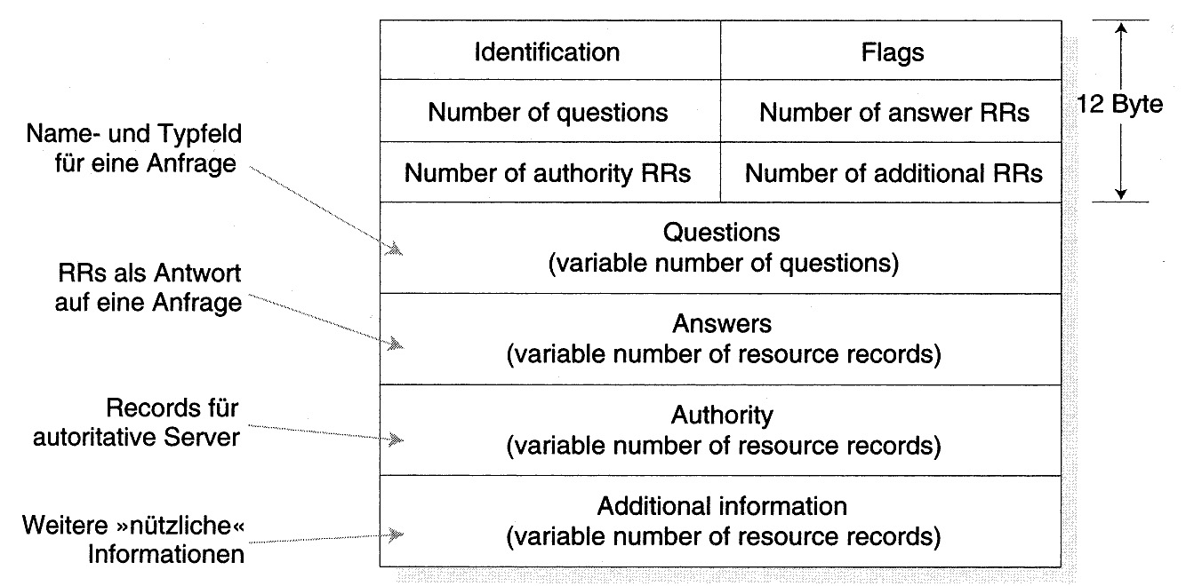
DNS-PDU Format
Identification: Anfrage ID
Flags: Query/Reply, Authoritative Bit, Recursion Desired, Recursion Available

Slide 61
Wahl des Transportprotokolls
Anfragen: UDP-basiert (Performanz)
  Verzicht auf Verbindungsaufbau
  Anfragen zustandslos
  Wiederholung möglich, falls Frage oder Antwort verloren gehen
Zonentransfer: TCP-basiert (Zuverlässigkeit)
  Größeres Datenvolumen als einzelne Anfrage
  Findet im Vergleich zu Anfragen selten statt
Details zu TCP/UDP ➔ Kapitel 3

Slide 62
Fragen zu Kapitel 2 (1/2)
Welche Maßnahmen zur Begegnung von IPv4 Adressknappheit wurden in der Vorlesung behandelt?
Wie viele Hosts kann ein IPv4 Adressblock mit einer Präfixlänge von 22 maximal fassen?
In welches der folgenden Subnetze des Netzes 184.212.0.0/16 gehört die Adresse 184.212.2.36?
  184.212.128.0/17
  184.212.0.0/18
  184.212.96.0/19

Slide 63
Fragen zu Kapitel 2 (2/2)
Wie unterscheiden sich die Rollen eines lokalen und eines autoritativen Nameservers? Kann ein einziger Server beide gleichzeitig erfüllen?
Was sind die Unterschiede zwischen einer DNS Domäne und einer DNS Zone?

